Slide 1
Souhrn novinek z ASH 2020®
Vybraná sdělení ze sekce idiopatické trombocytopenické purpury
MUDr. Eva Konířová

Slide 2
Výsledky klinických studií s novými léky (rilzabrutinib, sutimlimab)
Dlouhodobá data u fostamatinibu
Představení studie ADVANCE s efgartigimodem
QoL u pacientů s ITP

Slide 3
Studie s rilzabrutinibem
Rilzabrutinib = perorální inhibitor Brutonovy tyrosinkinázy
Pacienti s relabující/refrakterní ITP, primární i sekundární
Anamnesticky odpověď na alespoň jednu předchozí linii terapie
Vyčerpané schválené terapeutické možnosti
Vstupní počet trombocytů ≥ 2 x 10⁹/l a < 30 x 10⁹/l
Povolená souběžná terapie kortikosteroidy a/nebo agonisty TPO-R ve stabilní dávce
Kuter et al. ASH 2020®

Slide 4
Design studie
Fáze I/II: eskalace dávky (24 týdnů), n = 53
200 a 400 mg 1x denně, 300 a 400 mg 2x denně
Primární endpoint: 2 a více následujících týdnů
s trombocyty ≥ 50 x 10⁹/l bez rescue medikace
Identifikována minimální efektivní dávka 400 mg 2x denně
Pokud trombocyty ≥ 50 x 10⁹/l po ≥ 50 % z posledních 8 týdnů →
Long-term extension (LTE) fáze (rilzabr. 400 mg 2x denně), n = 13
Primární endpoint: bezpečnost
Kuter et al. ASH 2020®

Slide 5
Výsledky
Pacienti na dávce 400 mg 2x denně (n = 38)
Výrazně předléčená populace:
Medián trvání ITP 6 let
Medián předchozích linií terapie 6
Po splenektomii 24 %
LTE pacienti – kratší medián trvání ITP – 3,8 let
Kuter et al. ASH 2020®

Slide 6
Výsledky
42 % pacientů při terapii rilzabrutinibem 400 mg 2x denně (minimální účinná dávka) dosáhlo odpovědi
Odpověď bez ohledu na předchozí splenektomii (33 %)
Odpověď bez ohledu na odpověď / bez odpovědi na předchozí terapii
Odpověď u 43 % pacientů, kteří neodpověděli na TPO-RA
Trvalá odpověď u většiny pacientů s odpovědí (LTE fáze)
97 % týdnů s trombocyty ≥ 30 x 10⁹/l
89 % týdnů s trombocyty ≥ 50 x 10⁹/l
Léčba byla dobře tolerována, AE pouze gr. 1 / 2 v souvislosti s terapií (a v LTE fázi celkem pouze 2)
Kuter et al. ASH 2020®

Slide 7
Studie se sutimlimabem
Sutimlimab = inhibice C1 klasické cesty komplementu
Pacienti s chronickou, multirefrakterní ITP / bez odpovědi ≥ 2 linie
Vstupní počet trombocytů ≤ 30 x 10⁹/l
Povolena stabilní dávka konkomitantní terapie
Fáze A (nasycovací dávka následovaná i. v. infuzí 2x týdně), n = 12
Aktuálně pokračuje fáze B
Broome et al. ASH 2020®

Slide 8
Výsledky
Multirefrakterní ITP
Medián předchozích linií terapie bez adekvátní odpovědi 6,5
33 % po splenektomii, 67 % po rituximabu a 75 % po TPO-RA
33,3 % pacientů dosáhlo stabilní odpovědi (trombocyty ≥ 50 x 10⁹/l
v ≥ 70 % vizit v týdnu 5–21)
41,7 % pacientů dosáhlo trvalé odpovědi (trombocyty ≥ 50 x 10⁹/l
v ≥ 50% vizit v týdnu 5–21)
Všichni pacienti s trvalou odpovědí neměli odpověď na TPO-RA
Broome et al. ASH 2020®

Slide 9
Dlouhodobá bezpečnost fostamatinibu
Fostamatinib = SYK (spleen tyrosine kinase) inhibitor
Inhibice signální cesty vedoucí k fagocytóze trombocytů makrofágy
Poolovaná data z ITP a RA studií, > 3 500 pacientů
(146 ITP, 3 437 RA)
Žádné nové bezpečnostní signály, ani kumulativní toxicita s délkou podávání – až 62 měsíců (5,2 let) u ITP a 81 měsíců (6,8 let) u RA
58 pacientů s ITP fostamatinib ≥ 1 rok
Výskyt nežádoucích účinků (průjem, hypertenze, elevace ALT, AST) klesal s délkou terapie
Tong et al. ASH 2020®

Slide 10
Studie s efgartigimodem
Efgartigimod = inhibitor neonatálního Fc receptoru (FcRn)
Blokuje recyklaci a zvyšuje clearance IgG („léková plazmaferéza“)
Výsledky studie fáze II
Prokázala dobrou toleranci a příznivý bezpečnostní profil
Efgartigimod vyvolal rychlé ↓ IgG → klinicky relevantní ↑ trombocytů
Efgartigimod vs. placebo:
Počet trombocytů ≥ 50 x 10⁹/l alespoň 2x: 46 % vs. 25 %
Počet trombocytů ≥ 50 x 10⁹/l alespoň 10 dnů: 38 % vs. 0 %
Snížený podíl pacientů s krvácením
Newland et al. ASH 2020®

Slide 11
Studie s efgartigimodem fáze III (ADVANCE)
Efekt a bezpečnost i. v. efgartigimodu 10 mg/kg u dospělých pacientů s primární ITP
Randomizace 2 : 1 (efgartigimod : placebo) → 24 týdnů terapie
Následně navazuje otevřená extenze (ADVANCE +)
Vstupní kritéria:
perzistentní / chronická ITP > 3 m
≥ 2 předchozí ITP terapie (nebo 1 předchozí a 1 souběžná)
odpověď na předchozí ITP terapii (kromě TPO-RA)
stabilní souběžná ITP terapie
trombocyty < 30 x 10⁹/l
Newland et al. ASH 2020®

Slide 12
QoL – studie I-Wish
Dotazníková studie (12/2017–5/2018)
1 507 pacientů (medián věku 47 let, 65 % ženy) a 472 lékařů
Satisfakce s léčbou hodnocena dle odpovědí na specifické otázky / prohlášení na škále 1–7
Ghanima et al. ASH 2020®

Slide 13
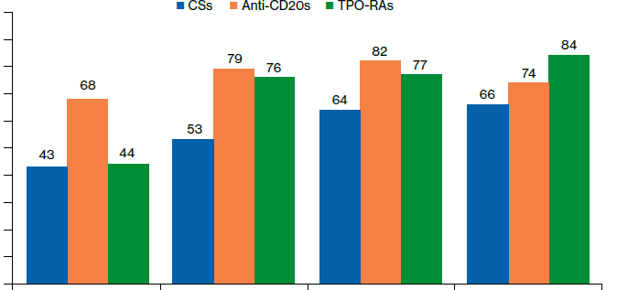
Pozitivní vyjádření k terapeutickým modalitám
%
Více energie
Celková spokojenost
s léčbou
Efektivita léčby symptomů
Efektivita prevence krvácení
Ghanima et al. ASH 2020®

Slide 14
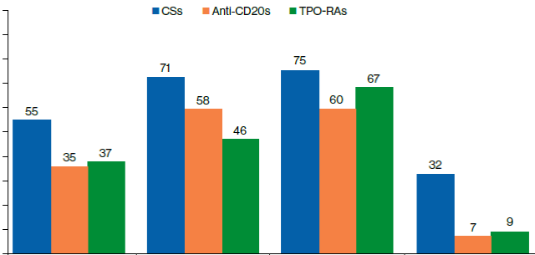
Negativní vyjádření k terapeutickým modalitám
%
Nechtějí
v budoucnu terapii užívat
Obávají se krátkodobých NÚ
Obávají se dlouhodobých NÚ
Nedoporučili by terapii dalším pacientům
Ghanima et al. ASH 2020®

Slide 15
Závěr
U řady nových léků efekt u multirefrakterních pacientů (vč. TPO-RA)
V současnosti nové léky k dispozici v rámci klinických studií
Výsledky studie I-Wish podporují současný trend co nejkratšího použití kortikosteroidů

Slide 16
Děkuji za pozornost

